Slide 1
Clase 034 — Firewalls: tipos, iptables y nftables
parte 1 redes y seguridad de redes
Programa de Ciberseguridad Moderna

Slide 2
🎯 Objetivo
• Entender los tipos de firewall (sin estado, con estado, de aplicación) y construir conjuntos de reglas reales en Linux con iptables y su sucesor nftables. El alumno aprenderá a filtrar tráfico por…

Slide 3
📚 Resultados de aprendizaje
• Al finalizar, el alumno podrá:
• Distinguir firewalls sin estado, con estado y de capa de aplicación.
• Explicar la arquitectura de netfilter (tablas, cadenas, hooks).
• Escribir una política por defecto-denegar con excepciones controladas.
• Usar conntrack para permitir tráfico de conexiones establecidas.
• Traducir reglas entre iptables y nftables.
• Persistir, registrar y auditar el conjunto de reglas.

Slide 4
🗺️ Temas
• 1 — Tipos de firewall
• 2 — Arquitectura netfilter
• 3 — Tablas y cadenas (filter, nat)
• 4 — Estados de conexión (conntrack)
• 5 — Política por defecto
• 6 — nftables vs. iptables
• 7 — Persistencia y logging

Slide 5
🧠 Explicación en profundidad
• Un firewall sin estado juzga cada paquete por separado: mira direcciones, puertos y
• flags, y decide. Suena razonable hasta que intentas escribir una regla para "permitir
• que mis usuarios naveguen". Sin estado necesitas dos reglas —salida al 443 y entrada
• desde el 443— y esa segunda regla abre un agujero enorme, porque cualquier atacante que
• ponga el 443 como puerto de origen atraviesa tu filtro. Un firewall con estado en
• cambio recuerda las conexiones que ha visto nacer, y por eso puede expresar la
• intención real: "permite lo que salga y lo que sea respuesta a algo que salió".

Slide 6
📖 Definiciones y características
• Firewall sin estado: filtra cada paquete de forma aislada según cabeceras; simple pero incapaz de relacionar paquetes de una misma conexión.
• Firewall con estado (stateful): mantiene una tabla de conexiones (conntrack) y decide en función del estado (NEW, ESTABLISHED, RELATED); es el estándar actual.
• Firewall de aplicación (proxy/WAF): inspecciona la capa 7; entiende HTTP, SQL, etc. y filtra por contenido.
• Cadena (chain): lista ordenada de reglas asociada a un hook de netfilter (INPUT, OUTPUT, FORWARD).
• Política por defecto: acción cuando ninguna regla coincide. La postura segura es DROP en INPUT/FORWARD.
• nftables: framework moderno del kernel que reemplaza iptables/ip6tables/arptables/ebtables con una sintaxis unificada y mejor rendimiento.

Slide 7
📔 Glosario
• Término — Definición concisa
• Firewall sin estado — Juzga cada paquete de forma aislada; exige reglas de vuelta inseguras
• Firewall con estado — Recuerda las conexiones vistas y permite sus respuestas
• conntrack — Subsistema del kernel Linux que sigue el estado de las conexiones
• NEW — Paquete que inicia una conexión nueva
• ESTABLISHED — Paquete perteneciente a una conexión ya aceptada
• RELATED — Tráfico asociado a otra conexión (datos de FTP, ICMP correspondiente)

Slide 8
🧰 Herramientas y preparación
• iptables y nftables: sudo apt install iptables nftables.
• conntrack-tools para inspeccionar conexiones: sudo apt install conntrack.
• Persistencia: iptables-persistent (Debian/Ubuntu) o servicio nftables.
• Practica en una VM: una regla mal hecha puede dejarte sin SSH.

Slide 9
🧪 Laboratorio guiado — iptables
• Ver reglas actuales:
• Permitir loopback y conexiones establecidas (siempre primero):
• Permitir SSH y HTTP entrantes:
• Registrar y denegar el resto:
• Inspecciona conexiones:
• Persistir:

Slide 10
🧪 Laboratorio guiado — nftables
• Crear tabla y cadena con política drop:
• Reglas equivalentes:
• Ver el ruleset y persistir:

Slide 11
✍️ Ejercicios
• Escribe una política por defecto-denegar que solo permita SSH desde una subred concreta (-s 192.168.56.0/24).
• Añade una regla que limite la tasa de nuevas conexiones SSH (-m limit o ct count) para mitigar fuerza bruta.
• Traduce tu conjunto de reglas de iptables a nftables y verifica que se comportan igual.
• Configura logging solo para paquetes denegados y localiza las entradas en journalctl -k.
• Bloquea todo el tráfico saliente salvo DNS y HTTP/HTTPS (política OUTPUT restrictiva).
• Usa conntrack -E para observar en vivo la creación y cierre de conexiones.

Slide 12
📝 Reto verificable
• Configura en una VM un firewall stateful con política por defecto-denegar en INPUT que permita: loopback, conexiones establecidas, SSH solo desde tu subred de laboratorio y HTTP desde cualquier…
• Criterio de aceptación: desde otra VM, nmap -Pn muestra 22 (solo desde la subred autorizada) y 80 abiertos y el resto filtered; los intentos denegados aparecen en el log del kernel.

Slide 13
⚠️ Errores comunes
• Te quedas sin SSH al aplicar -P INPUT DROP — No permitiste established/SSH antes de la política; añade esas reglas primero y usa un at de rescate
• Reglas se pierden al reiniciar — No persististe; usa netfilter-persistent save o /etc/nftables.conf
• El orden de las reglas no funciona — Las cadenas se evalúan de arriba a abajo; coloca los ACCEPT específicos antes del DROP general
• iptables y nftables se pisan — Ambos activos a la vez; en sistemas modernos usa solo nftables (iptables suele ser el backend nft)
• Logging llena el disco — Sin límite de tasa en LOG; añade -m limit --limit 5/min

Slide 14
❓ Preguntas frecuentes
• ❓ ¿iptables está obsoleto?
• Está siendo reemplazado por nftables, que es el framework recomendado. En muchas distros iptables ya es un frontend sobre nftables. Aprende ambos: verás iptables en sistemas heredados.
• ❓ ¿Qué es conntrack y por qué importa?
• Es el subsistema de seguimiento de conexiones. Permite escribir reglas simples ("permite lo establecido") en lugar de reglas espejo para cada dirección del tráfico.
• ❓ ¿Dónde va la política por defecto?
• Al final. Primero los ACCEPT específicos y las reglas de established; la última palabra es DROP para todo lo no permitido.
• ❓ ¿Un firewall de host reemplaza al perimetral?

Slide 15
🔗 Referencias
• netfilter/iptables project. <https://www.netfilter.org/>
• nftables wiki. <https://wiki.nftables.org/>
• Arch Wiki — nftables. <https://wiki.archlinux.org/title/Nftables>
• Man pages: iptables(8), nft(8), conntrack(8).

Slide 16
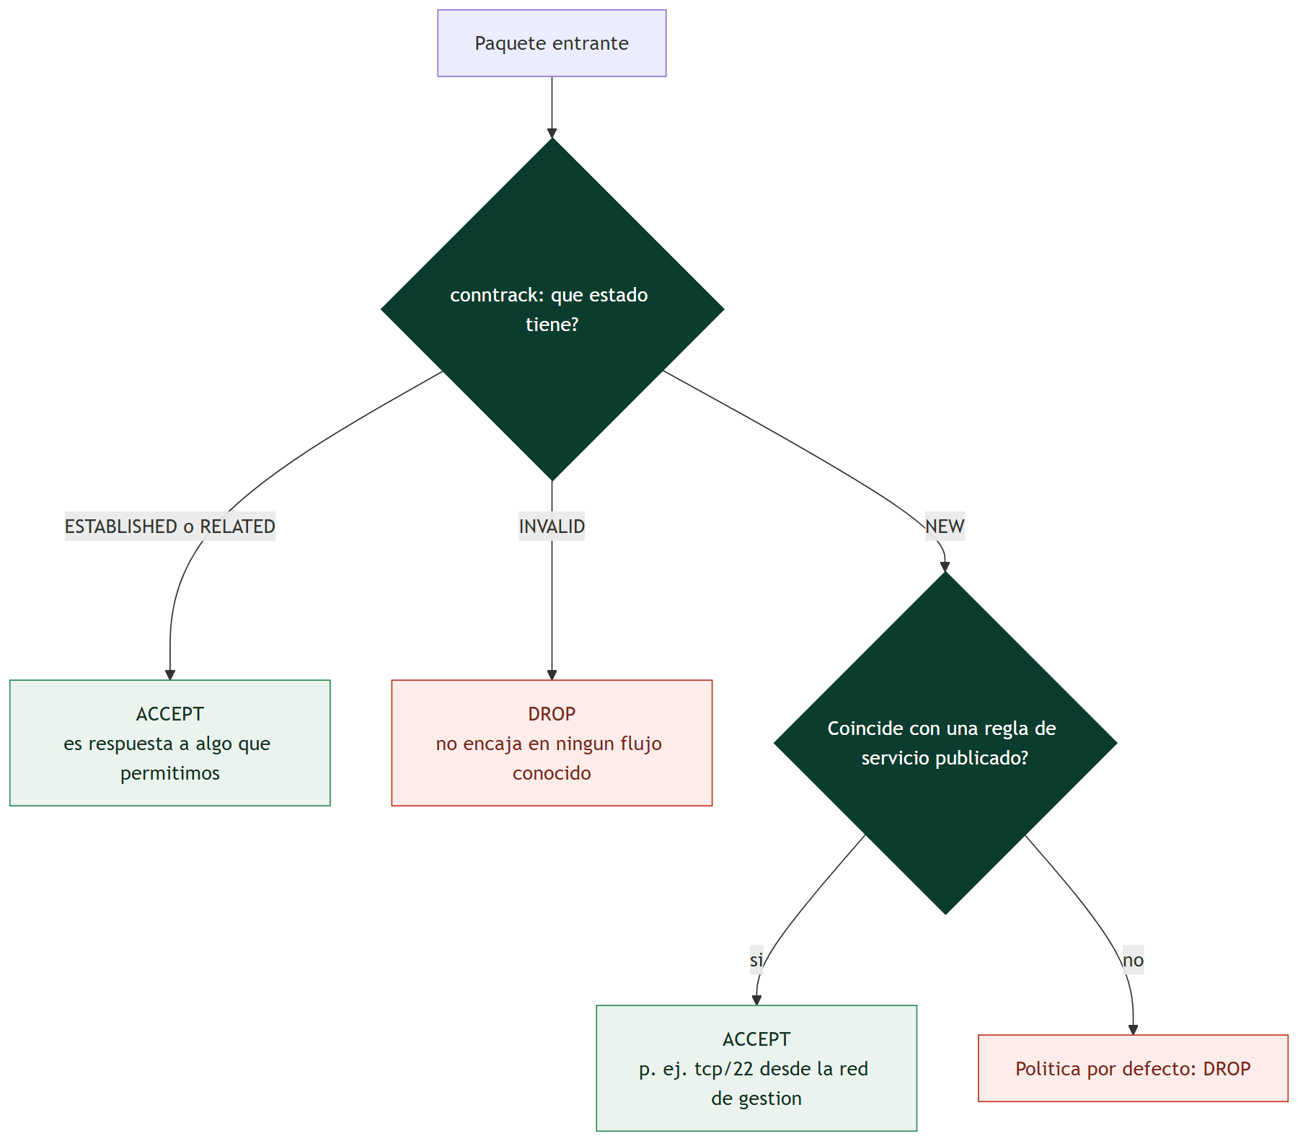
Diagrama de la clase

